Slide 1
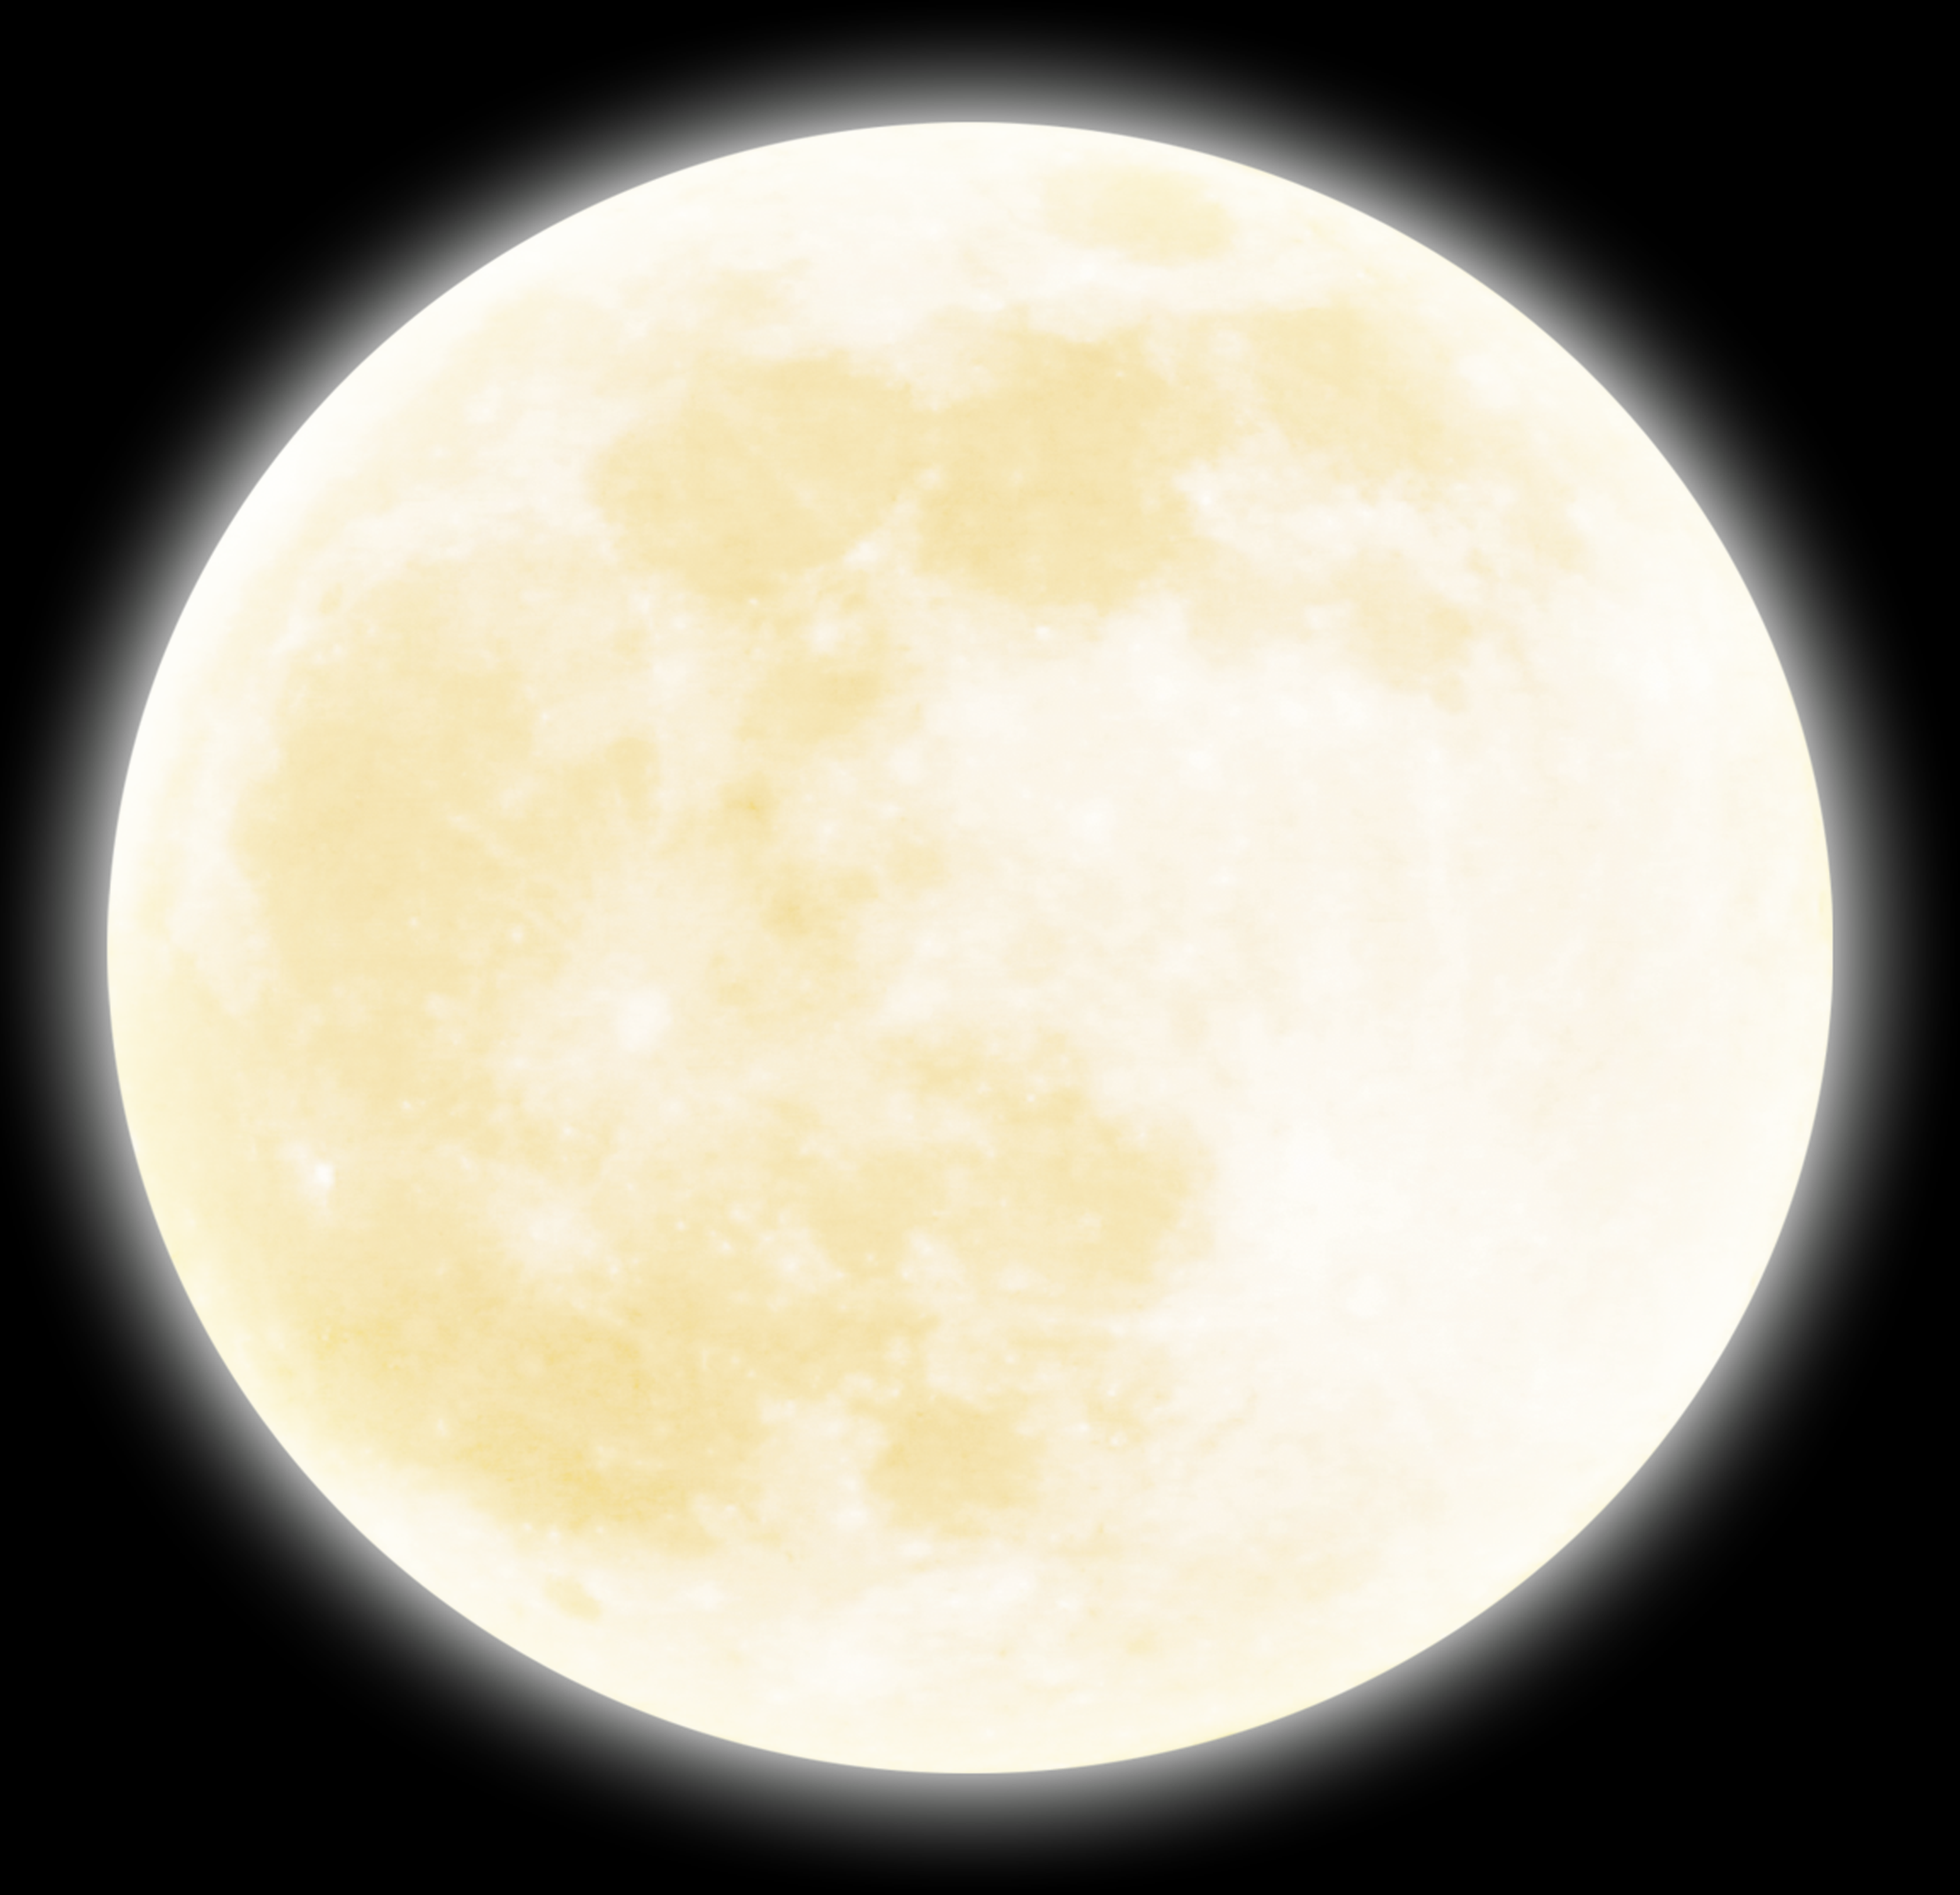

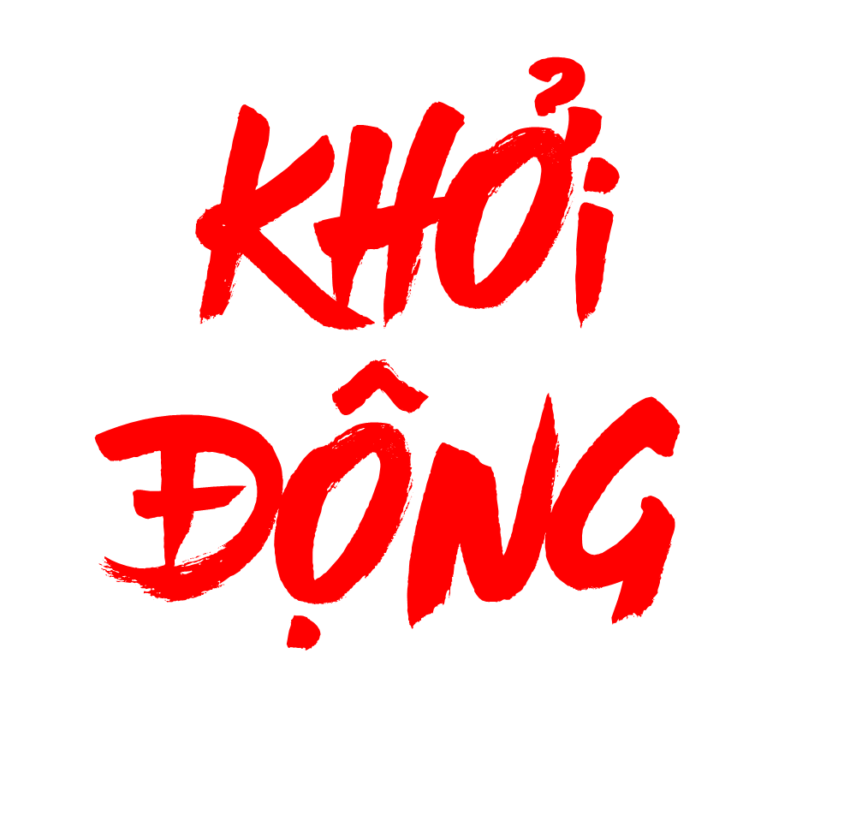



Slide 2




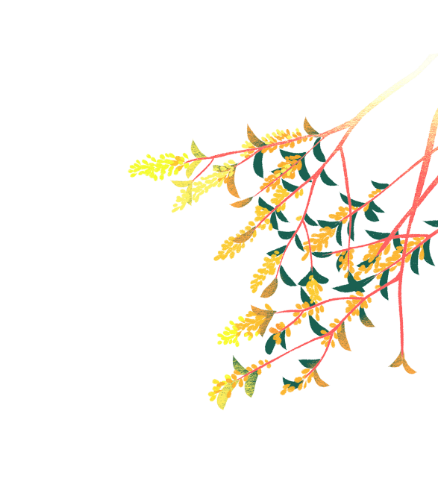



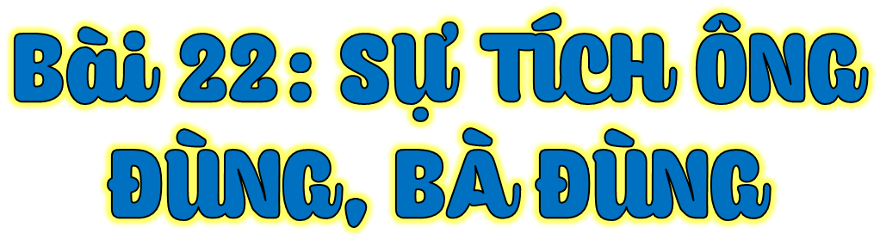

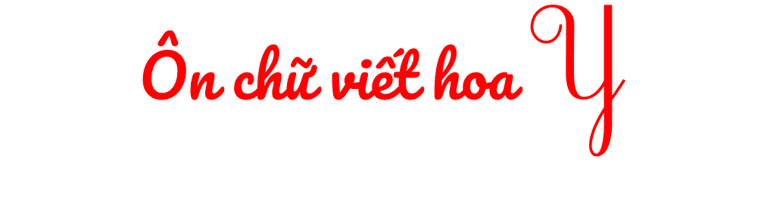
Trung Thu

Slide 3



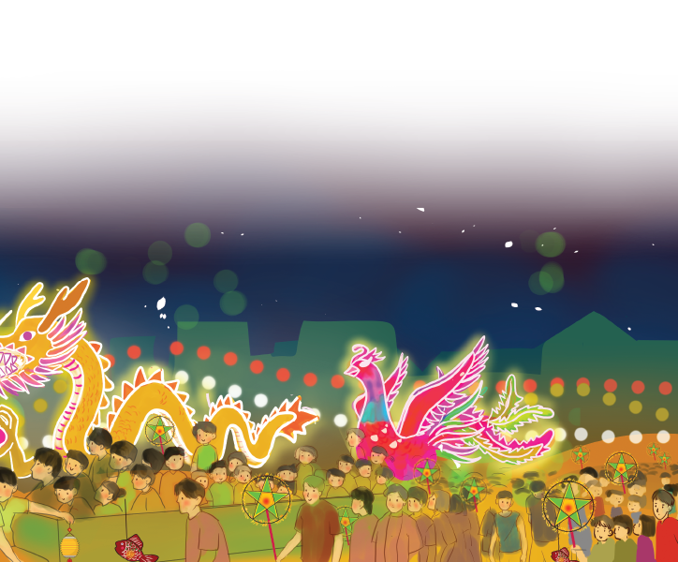
Yêu cầu cần đạt
- Bước đầu biết thể hiện giọng đọc phù hợp với từng nhân vật.
- Viết đúng chữ viết hoa Y cỡ nhỏ, viết đúng từ ngữ và câu ứng dụng có chữ viết hoa Y.
- Biết quan sát và viết đúng cỡ chữ, trình bày từ, câu ứng dụng sạch đẹp.

Slide 4


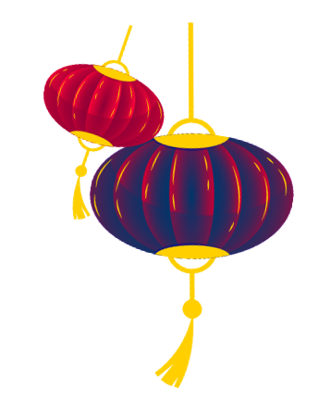







Slide 5




LẮNG NGHE ĐỌC MẪU
MẮT DÕI
TAI NGHE
TAY DÒ

Slide 6
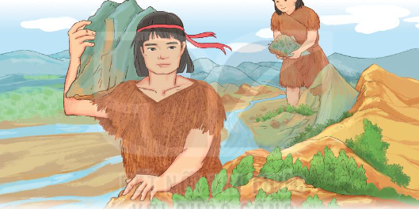
  SỰ TÍCH ÔNG ĐÙNG, BÀ ĐÙNG
  Ngày xửa ngày xưa, ở xứ Mường Bi xuất hiện một đôi vợ chồng cao lớn khác thường. Họ đứng cao hơn năm lần đỉnh núi cao nhất. Người Mường hay gọi họ là ông Đùng, bà Đùng, nghĩa là ông bà khổng lổ.
  Hồi ấy, đất thì cao thấp, lồi lõm. Cây cối hoang dại mọc chằng chịt. Nước thì chảy từ lòng đất, ngập lênh láng khắp nơi. Thấy vậy, ông Đùng, bà Đùng liền ra tay. Chỉ một ngày, ông bà đã nhổ cây, san đất, làm thành cánh đồng bằng phẳng, rộng rãi, lấy chỗ cho dân ở và cày cấy.
  Ông Đùng bàn với vợ làm một con đường dẫn nước đi, tránh để nước tràn lênh láng. Ông Đùng lom khom dùng tay bới đất đằng trước, bà Đùng hì hụi vét đất đằng sau. Họ làm việc suốt ngày đêm, cùng trò chuyện vui vẻ. Thế rồi, theo con đường ông bà Đùng đào bới, nước đã chảy thành dòng, vượt qua đồi núi, đổ về xuôi. Đó chính là sông Đà ngày nay.
  Xong mọi việc, ông bà Đùng ngẩng đầu nhìn lại mới biết: Do vét đất ban đêm, không nhìn rõ, dòng sông đã không thẳng. Nơi chưa được vét, đất đá cản trở dòng chảy và tạo thành thác ghềnh. Vì thế, sông Đà mới ngoằn ngoèo, có tới “trăm bày nươi thác, trăm ba mươi ghềnh” như bây giờ.
  (Theo Truyện cổ dân tộc Mường)

Slide 7
Đọc trong nhóm

Slide 8
Thi đọc
TIÊU CHÍ ĐÁNH GIÁ
* Đọc trôi chảy, lưu loát.
* Bước đầu biết thể hiện giọng đọc phù hợp với từng nhân vật.

Slide 9


Slide 10

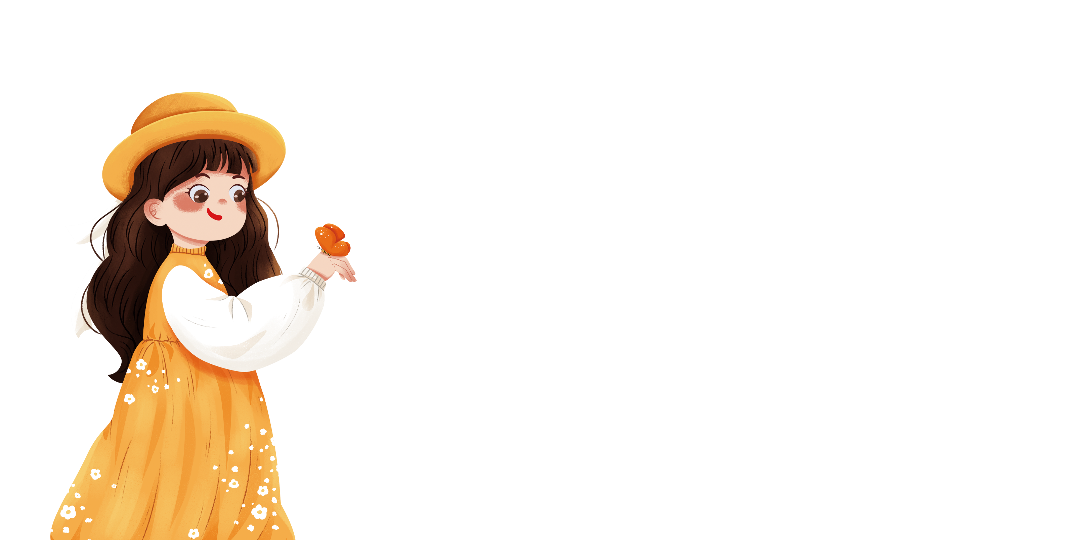
1
Luyện
viết chữ

Slide 11

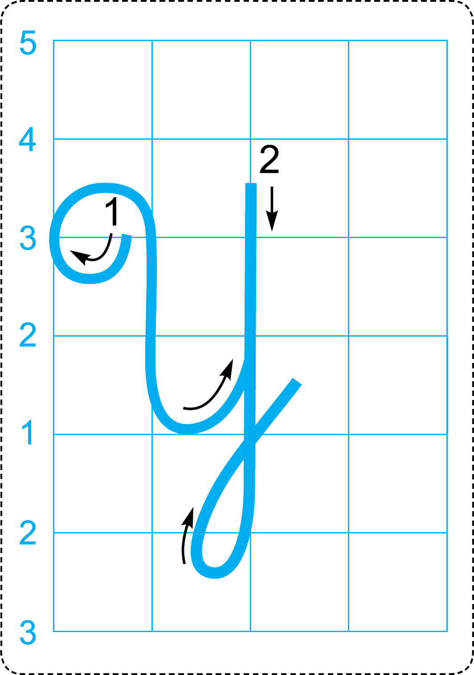
Cùng tìm hiểu
Chữ hoa Y được viết bởi 2 nét:
nét móc hai đầu
Hơn 4 ô ly
nét khuyết ngược
2 ô ly

Slide 12
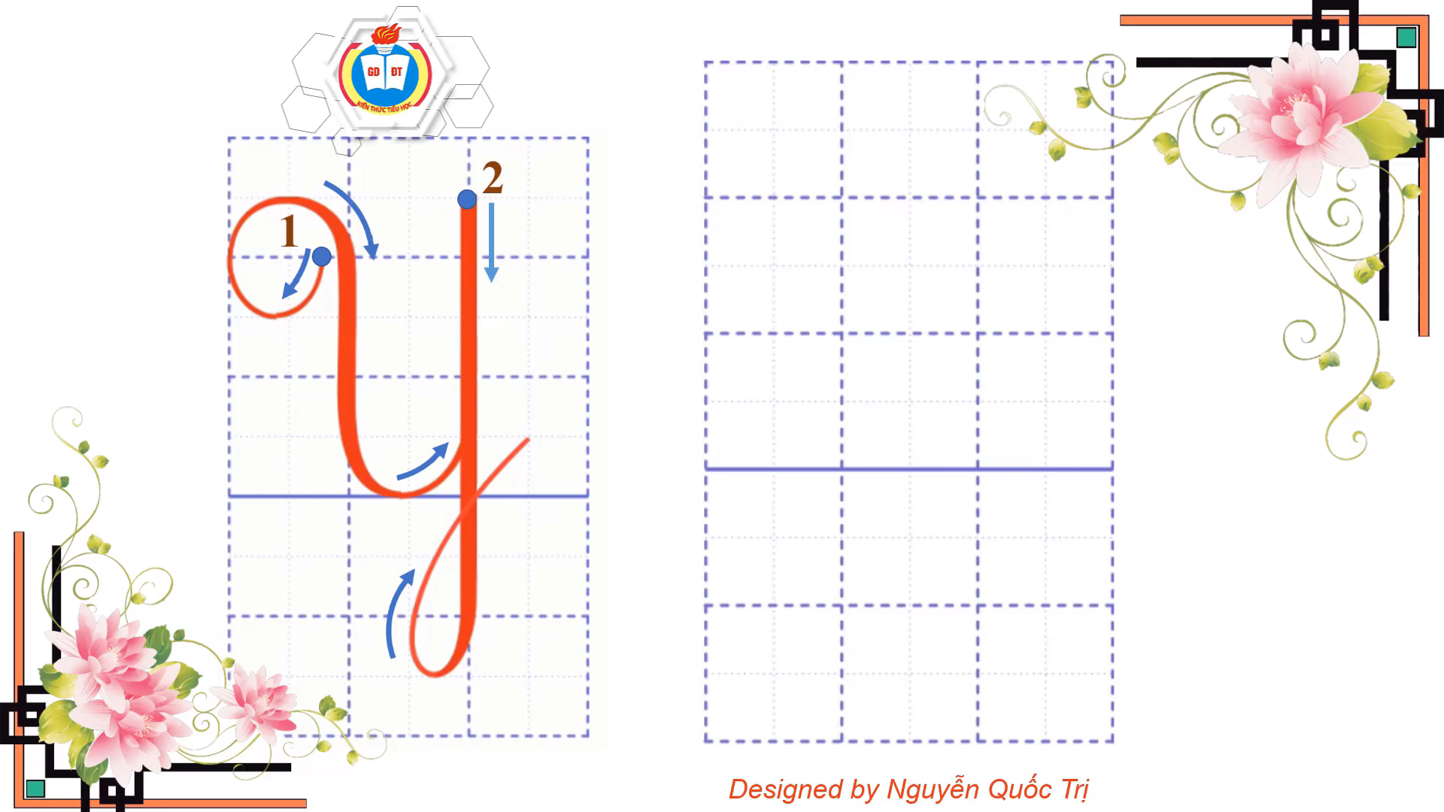
Cùng quan sát
Xem video nhé:

Slide 13






…
02
Luyện viết từ

Slide 14

Từ ứng dụng
Nam Yết

Slide 15

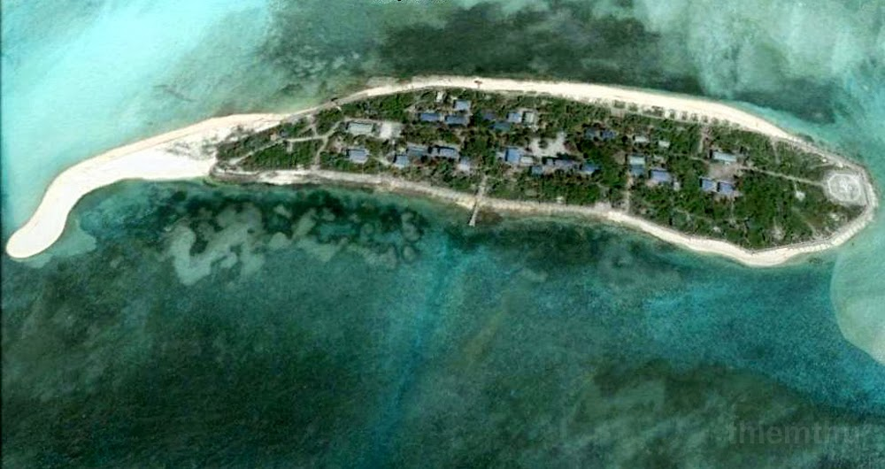
Nam Yết
Đảo Nam Yết là bãi đá nằm ở phía Bắc quần đảo Trường Sa, cách đảo Sơn Ca 13 hải lý về phía Tây Nam, thuộc quần đảo Trường Sa của Việt Nam

Slide 16


Từ ứng dụng
Nam Yết
Viết vào VTV
Viết vào bảng con

Slide 17
…
03
Luyện viết câu ứng dụng

Slide 18
Câu ứng dụng
Đảo Nam Yết thuộc quần đảo Trường Sa của Việt Nam

Slide 19

Viết vào VTV
Đảo Nam Yết κuộc Ǖίần đảo
Tςường Sa của Việt Nam.

Slide 20
…
04
Luyện viết thêm

Slide 21
Viết vào VTV
Yết Kiêu
Yết Kiêu là một tướng lĩnh nhà Tςần.

Slide 22
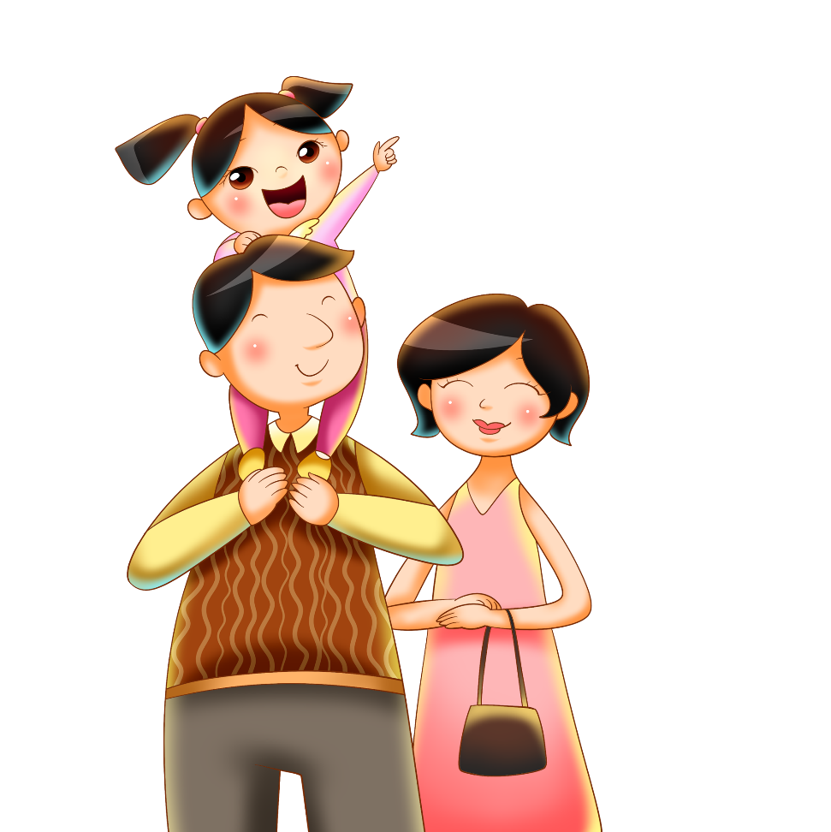
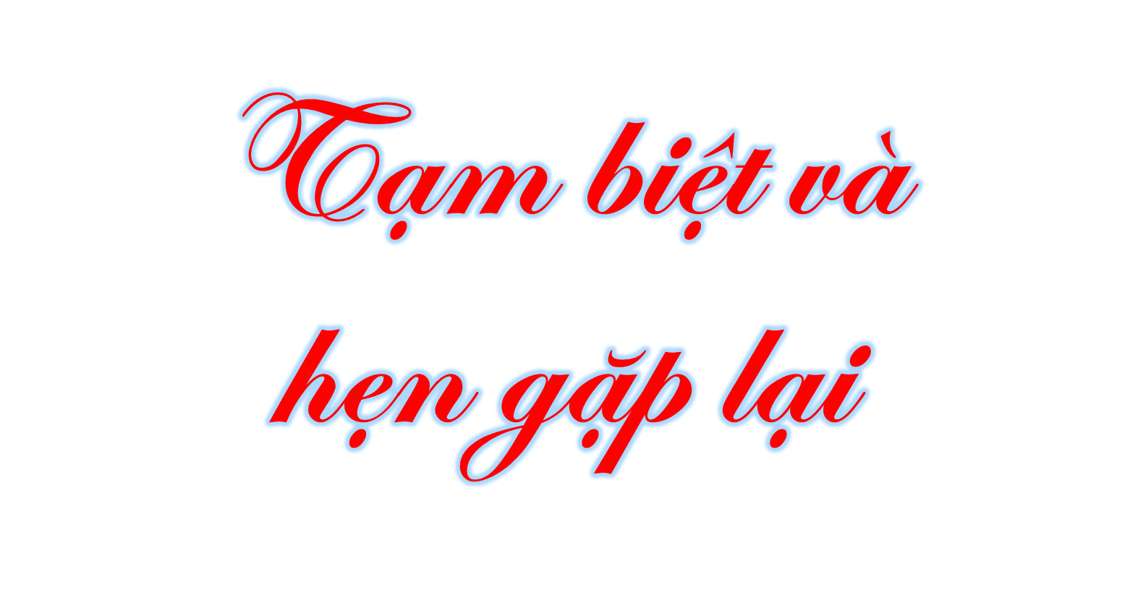
Trung Thu

